Slide 1
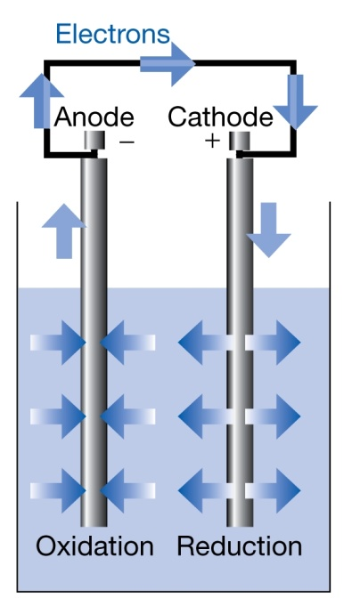
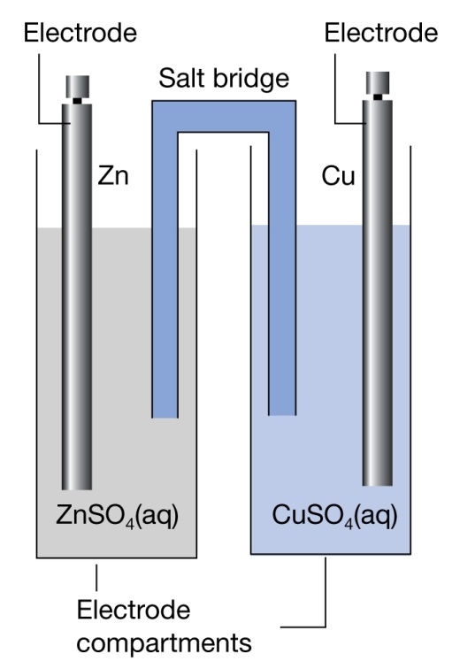
INTERFASI ED ELETTRODI
19.05.20
Celle elettrochimiche
sistemi fatti di 2 conduttori metallici → elettrodi
in contatto con un conduttore ionico solido o liquido → elettrolita
gli elettrodi possono stare nello stesso recipiente o in recipienti separati

Slide 2
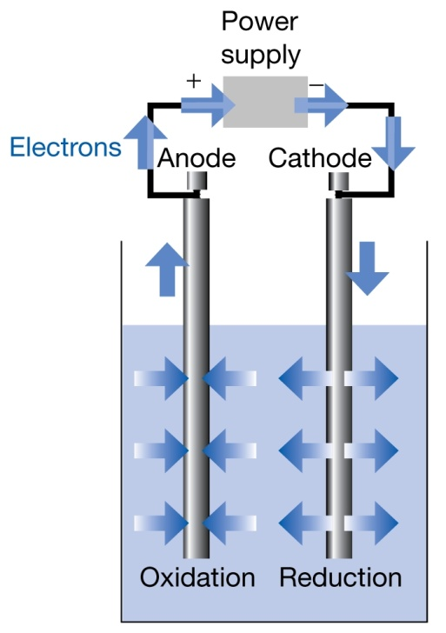
2 casi
spontanea
energia chimica
energia elettrica
cella galvanica o pila
non spontanea
energia elettrica
energia chimica
cella elettrolitica
- anodo ossidazione +
+ catodo riduzione -

Slide 3
si considerano sempre casi in cui I = 0 → sistema all’equilibrio

Slide 4
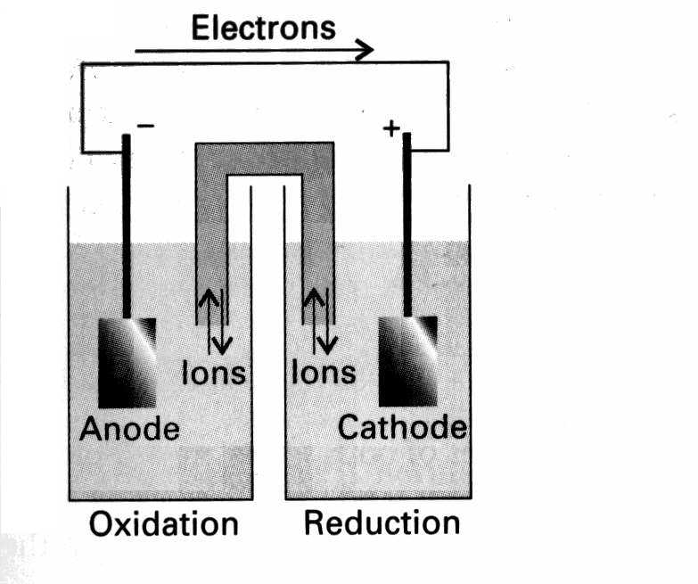
esempio di cella galvanica: reazione spontanea
Zn_{(s)} + CuSO₄ → ZnSO₄ + Cu_{(s)}
- Zn_{(s)} → Zn²⁺_{(aq)} + 2 e⁻ ossidazione: anodo
+ Cu²⁺_{(aq)} + 2 e⁻ → Cu_{(s)} riduzione: catodo
en. chimica → en. elettrica

Slide 5
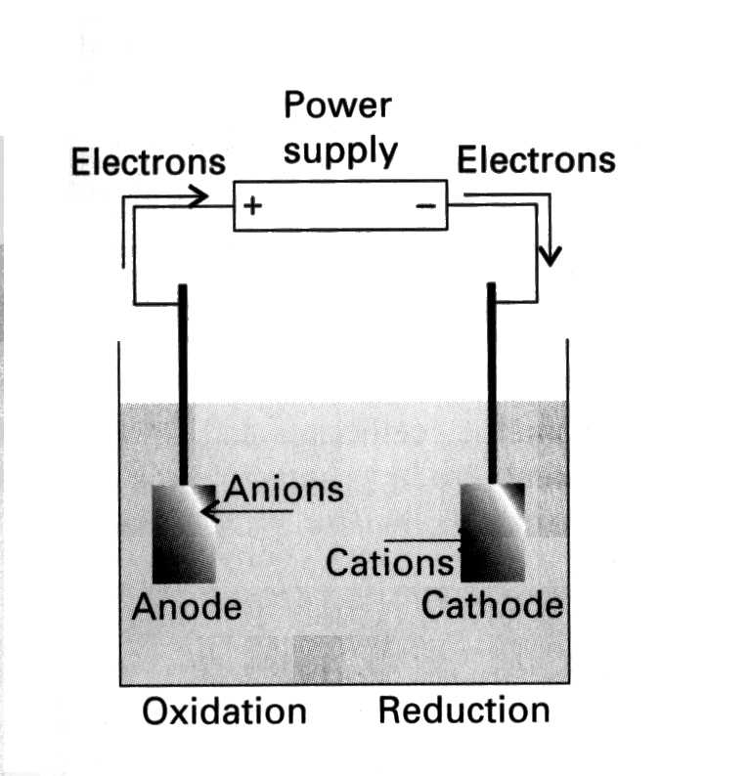
esempio di cella elettrolitica: reazione non spontanea
riduzione: catodo –
ossidazione: anodo +

Slide 6
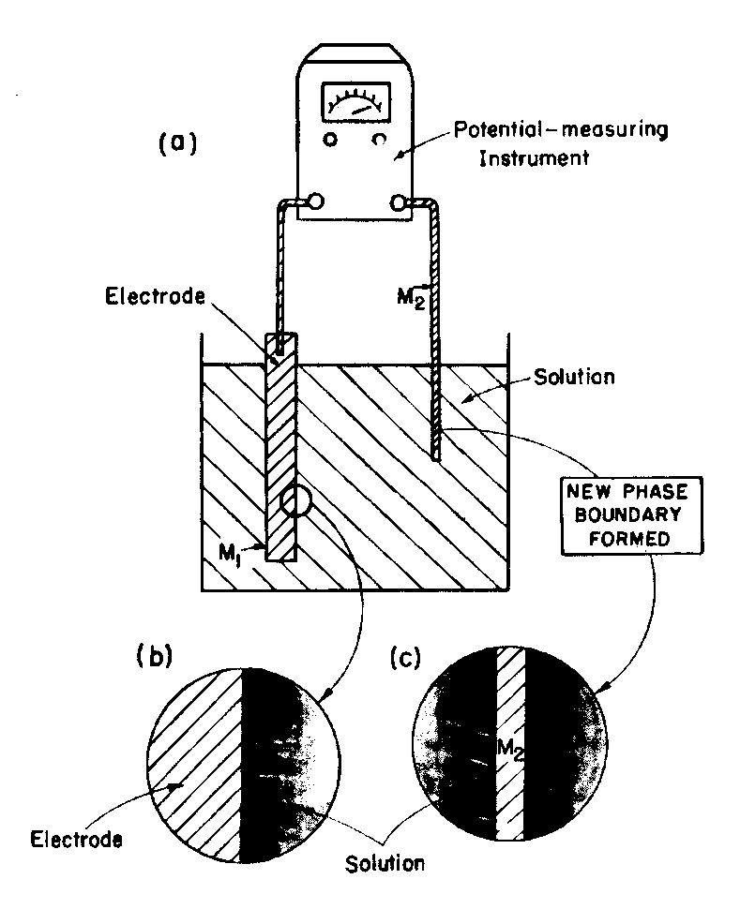
Perché un’interfase è sede di fenomeni elettrici ?
Cosa avviene nell’interfase elettrodo-soluzione ?
Bisogna studiare le interfasi elettrificate

Slide 7
INTERFASI ELETTRIFICATE 24.05.18
IN SOLUZIONE QUIESCENTE, ASSENZA DI GRADIENTI
NON CI SONO FORZE APPARENTI
IONI + E – SONO DISTRIBUITI EQUAMENTE
+
+
-
-
-
-
+
-
+
+
+
-
+
-
+
-
+
-
+
-
+
-

Slide 8
SE SOLUZIONE IONICA
FENOMENI ELETTRICI
Ma se il sistema è all’equilibrio non ci sono campi elettrici preferenziali
sistema omogeneo e isotropo
PERO’
ESISTE SEMPRE UNA PARETE CONFINANTE UNA SOLUZIONE
COSA SUCCEDE ALL’INTERFASE ?

Slide 9
COSA SUCCEDE ALL’INTERFASE ?
-
-
-
-
-
-
-
-
+
+
-
-
+
-
+
+
-
+

Slide 10
Nell’interfase le proprietà variano da una fase all’altra.
introdurre una lamina metallica grande varietà di condizioni sperimentali applicabili
forze anisotrope sugli ioni e sul solvente
gli ioni non sono più distribuiti a caso
si rompe l’elettroneutralità
si genera una zona carica o elettrificata

Slide 11
Si può anche caricare dall’esterno la lamina metallica
il flusso di elettroni carica la lamina -
dalla soluzione vengono attratti ioni +
si genera una DP interfasale
-
+
DP
+
-
+
+
-
-
+
+
-
-

Slide 12
L’introduzione di una lamina genera un’interfase
gli ioni sentono forze anisotrope e si muovono
l’interfase non è neutra
ci può essere eccesso + o -
la lamina si carica di segno opposto
si genera una DP

Slide 13
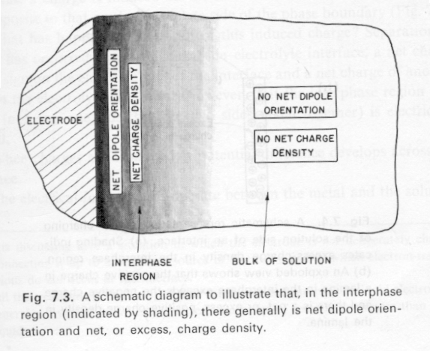

Slide 14
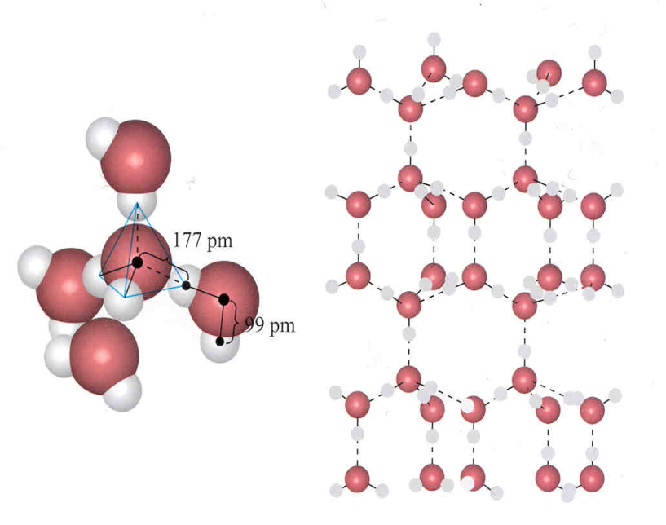
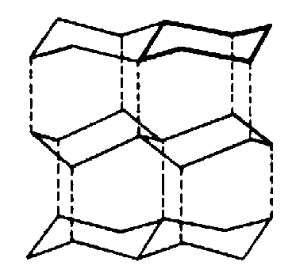
situazione: eccesso di carica all’elettrodo, esempio +
+
-
-
-
-
-
-
-
-
+
+
-
+
nel bulk H₂O ordinata

Slide 15
L’ELETTROLITA INDUCE UNA SEPARAZIONE DI CARICHE SUL METALLO
METALLO È FATTO DI
+ IMMOBILIZZATE
- ELETTRONI MOBILI
PER INDUZIONE SI GENERA Q SU Metallo.
Q_{M} = -Q_{E}
TRA DUE CARICHE SEPARATE SI GENERA UNA DP E QUINDI UN E
SI FORMA
DOPPIO STRATO ELETTRICO O INTERFASE ELETTRIFICATA

Slide 16
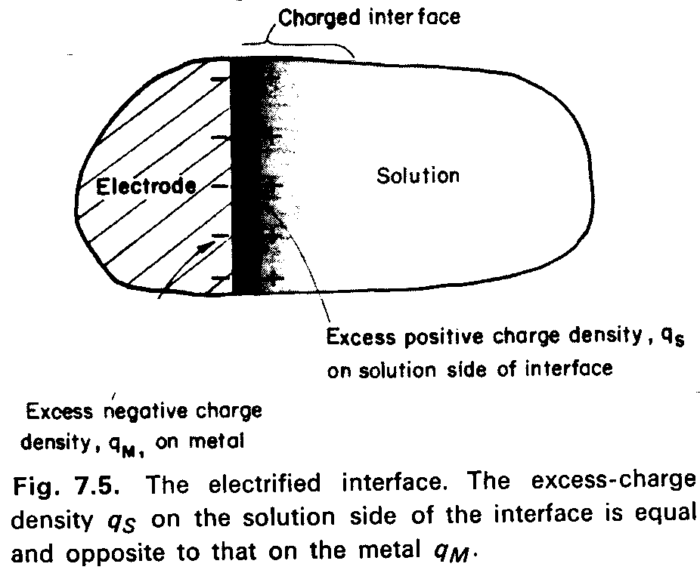
PER DP = 1 V e SPESSORE 10 Å
E = 10⁷V cm⁻¹
E = V/d
la DP E SI GENERA SEMPRE SE È PRESENTE UN’INTERFASE

Slide 17
LA PRESENZA DI QUALUNQUE INTERFASE ELETTRIFICATA GENERA SEMPREUNA DP
membrana semip.
+
TOLUENE
+
+
+
+
KCl conc 1
KCl conc 2

Slide 18
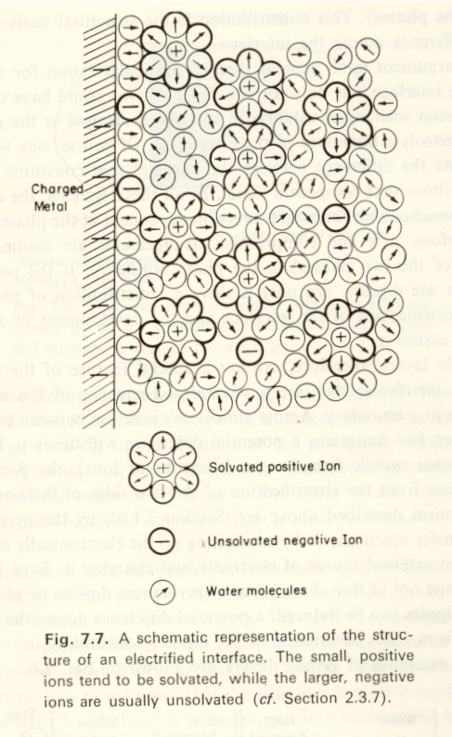
FIG. 7.7
I STRATO: H₂O
II STARTO IONI SOLVATATI

Slide 19
-
-
-
-
-
-
-
-
-
+
-
+
Outer Helmoltz Plane
OHP
+
+
+
-
-
+
+
+
I STRATO:
H₂O e qualche IONE-
II STARTO
IONI SOLVATATI +
+
+
+
-
-
+
-
+
+

Slide 20
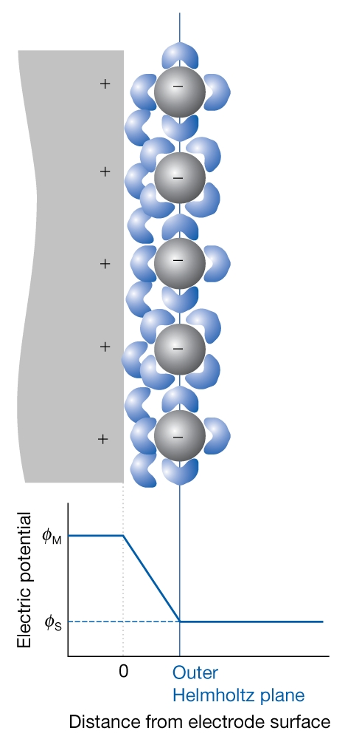
da Atkins pag 1021

Slide 21
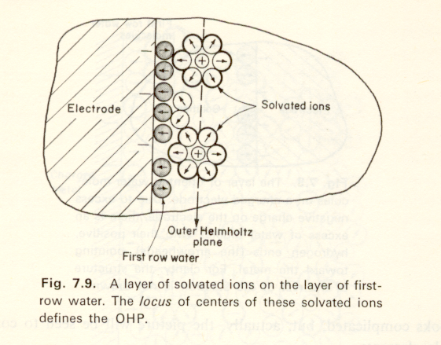
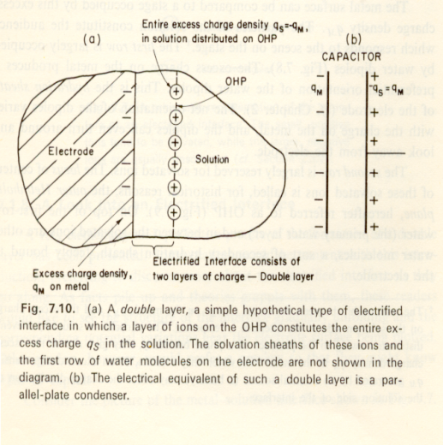
L’INTERFASE È UN CONDENSATORE
modello semplice: eccesso di carica è tutto in OHP
PIANO PASSANTE PER IL CENTRO DEGLI IONI
OUTER HELMHOLTZ PLANE OHP

Slide 22
+
-
-
-
-
-
-
-
-
-
+
+
+
+
INNER Helmoltz Plane
IHP
-
+
+
+
+
-
-
+
-
+
+

Slide 23
+
-
-
-
-
-
-
-
-
-
+
+
+
+
+
-
IHP
OHP
+
+
+
-
-
-
+

Slide 24
tra due cariche separate si genera una ddp e quindi un E
SI FORMA
DOPPIO STRATO ELETTRICO
O
INTERFASE ELETTRIFICATA
SE È PRESENTE UN’INTERFASE SI GENERA SEMPRE
E

Slide 25
FORMAZIONE DI UN’INTERFASE ELETTRIFICATA NELLA PILA: NESSUN GENERATORE DI CORRENTE ESTERNO
ridistribuzione degli ioni elettrolitici
carica della fase dalla parte della soluzione elettrolitica
induzione di carica sul metallo di segno opposto
separazione di cariche all’interfase
generazione di differenza di potenziale interfasale

Slide 26
Si può misurare il valore della ddp di una singola interfase?
Ad es. dell’interfase 1 NON SI PUO’
ogni strumento possiede 2 terminali di misura: 1 e 2
1 sia un interfase di cui si vuole misurare la ddp.
Bisogna comunque generare una seconda interfase 2

Slide 27
Problema
si genera una seconda interfase e quindi:
si può solo misurare ddp attraverso un sistema di interfasi e mai ddp di una singola interfase
ddp_{misurata} = ddp_{interfase1} + x ddp di svariate interfasi anche non note
QUINDI È NECESSARIO SVILUPPARE UNA SCALA RELATIVA PER DDP

Slide 28
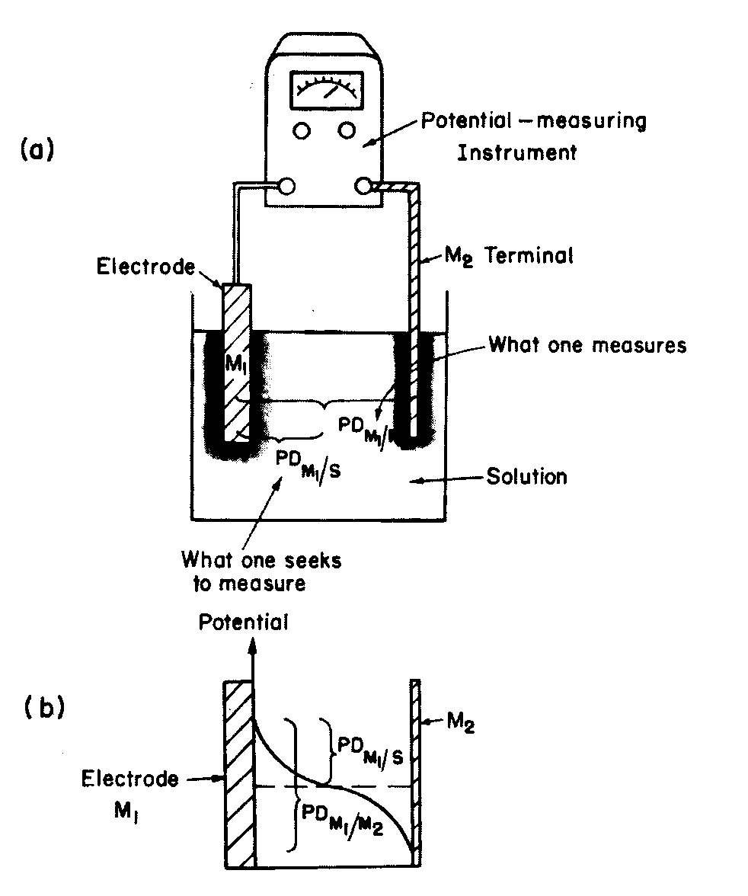

Slide 29
Responsabile dei fenomeni elettrici è l'intera interfase elettrica
In genere per semplicità si parla di
elettrodo
al posto di
interfase elettrica o interfase elettrificata o semielemento

Slide 30
Esistono 2 tipi principali di INTERFASI (o elettrodi)
Elettrodi POLARIZZABILI:
Assumono qualunque variazione di potenziale imposta dall’esterno
Basta una piccola variazione di concentrazione della soluzione per ottenere variazioni di potenziale apprezzabili
Se tra essi passa corrente anche piccola cambiano potenziale
SPESSO USATI COME ELETTRODI DI MISURA:
- Es: Hg|H₂O, Ag|Ag⁺
Elettrodi IMPOLARIZZABILI:
E’ difficile fare variare il loro potenziale
Piccole variazioni di concentrazione della soluzione non hanno praticamente influenza sulla variazione di potenziale
Anche se tra essi passa corrente (modesta) non cambiano di potenziale
SPESSO USATI COME ELETTRODI DI RIFERIMENTO
- Es: Pt|H₂|H⁺ Hg|Hg₂Cl₂|Cl⁻ Ag|AgCl|Cl⁻

Slide 31
SCELTA DI UN ELETTRODO DI RIFERIMENTO
ELETTRODO H⁺_{(a=1)} + e⁻ ½ H_{2(f=1)}
Perché questo è scelto come elettrodo di riferimento standard?
1) è altamente impolarizzabile
2) il valore del suo E° è circa a metà tra quelli delle varie specie redox più comuni.

Slide 32
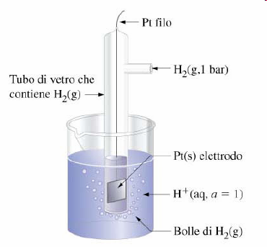
Elettrodo standard Pt|H⁺_{(a=1)} | H_{2(f=1)}
Filo di Pt con placchetta di Pt platinizzato (= coperto di nero di Pt cioè di Pt finemente suddiviso x aumentare la superficie di contatto) in soluzione di H⁺.
H₂ in flusso continuo
condizioni: a_{H+} = 1, f_{H2} = 1,
x convenzione E° = 0,000 V a qualsiasi T
comunemente chiamato
NHE (normal hydrogen electrode) o SHE (standard hydrogen electrode)

Slide 33
Classificazione degli elettrodi o semielementi

Slide 34
data la reazione di riduzione A + e⁻ B
Nernst

Slide 35
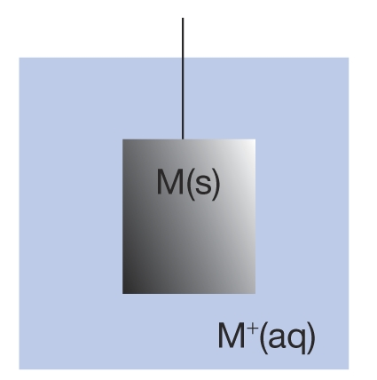
Esistono vari tipi di semielementi o elettrodi così classificati:
semielementi di I specie: M|M⁺
Metallo immerso in soluzione contenente lo stesso ione metallico
es. Cu²⁺ + 2e Cu
Ag⁺ + e Ag
Sono elettrodi molto polarizzabili
Il potenziale dell’elettrodo = f(a_{M+})
a_{Ag+} | E / V vs NHE
0.01 | 0.682
0.1 | 0.741
1.0 | 0.800
Es. per Ag|Ag⁺ a 25.0 °C

Slide 36
Nella tabella della pag precedente a dx in fondo, di quanto dovrebbe variare teoricamente E per la variazione di una decade di attività ionica a T = 25.0 °C se n = 1?
Per motivi di semplificazione di calcolo si usa sostituire il ln con log
R = 8.314 J/mol K
T = 298.15 K
F = 96485 Coulombs
Fattore di conversione da ln a log 2.3023
a 25.0 °C variazione di 59 mV per decade di attività

Slide 37
Valori che assume
R = 8.314 J/mol K, F = 96485 coulombs
log = 2.3023 ln
T (°C) | RT/F (V) ln | RT/F (V) log
0 | 0.0235 | 0.054206
20 | 0.0253 | 0.058175
25 | 0.0257 | 0.059167
100 | 0.0321 | 0.07405

Slide 38
Le attività che compaiono nelle formule sono quelle sulla superficie elettrodica o meglio nell'interfase elettrica.
Se il sistema è all'equilibrio e la corrente I = 0 allora si assume che le attività sulla superficie elettrodica sia quella della soluzione
Questo però non è assolutamente vero nel caso in cui passi corrente

Slide 39
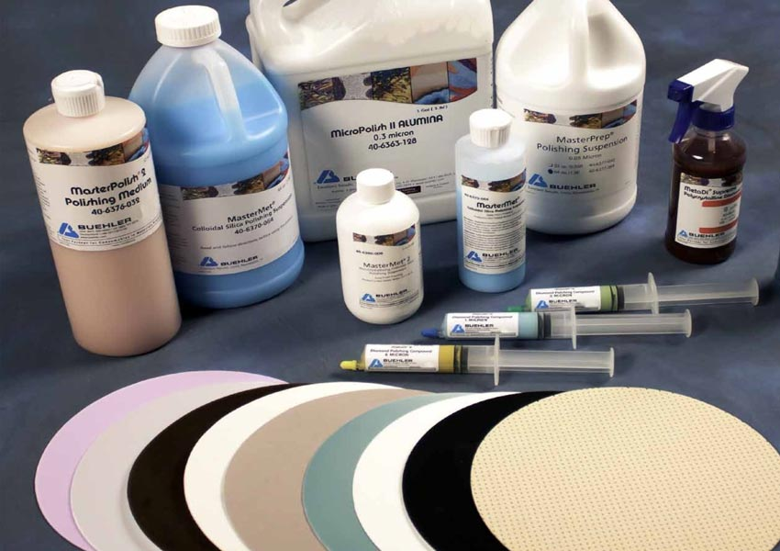
L'elettrodo deve essere facilmente pulibile e difficilmente ossidabile
La superficie deve essere perlomeno pulibile in modo riproducibile
Ad es. non si possono usare elettrodi di Fe, Al, Cr,...
es. di kit di pulizia per elettrodi comprendente polveri abrasive a base di diamante e Al₂O₃ di diversa granulometria

Slide 40
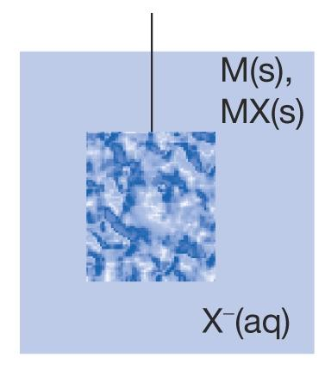
semielementi di II specie: M|MX|X⁻
metallo ricoperto da un suo sale poco solubile e immerso in una soluzione dell'anione del sale
Ag|AgCl|Cl⁻
es. AgCl + e Ag + Cl⁻
Hg₂Cl₂ + 2e 2Hg + 2Cl⁻
Il potenziale dell’elettrodo = f(a_{X-})
sono largamente usati come elettrodi di riferimento perché sono pratici e molto impolarizzabili

Slide 41
a Cl⁻ | Ag/AgCl/Cl⁻ | Hg/Hg₂Cl₂/Cl⁻
E° | 0.2224 | 0.268
0.1 | 0.2881 | 0.3337
1.0 | 0.235 | 0.280
saturo | 0.199 | 0.241
V vs NHE per i due elettrodi a 25 °C in funzione delle attività di Cl⁻

Slide 42
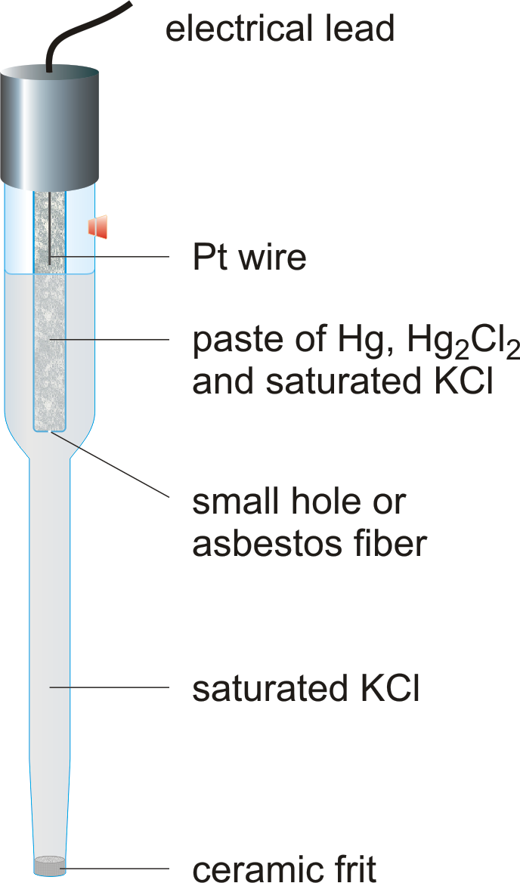
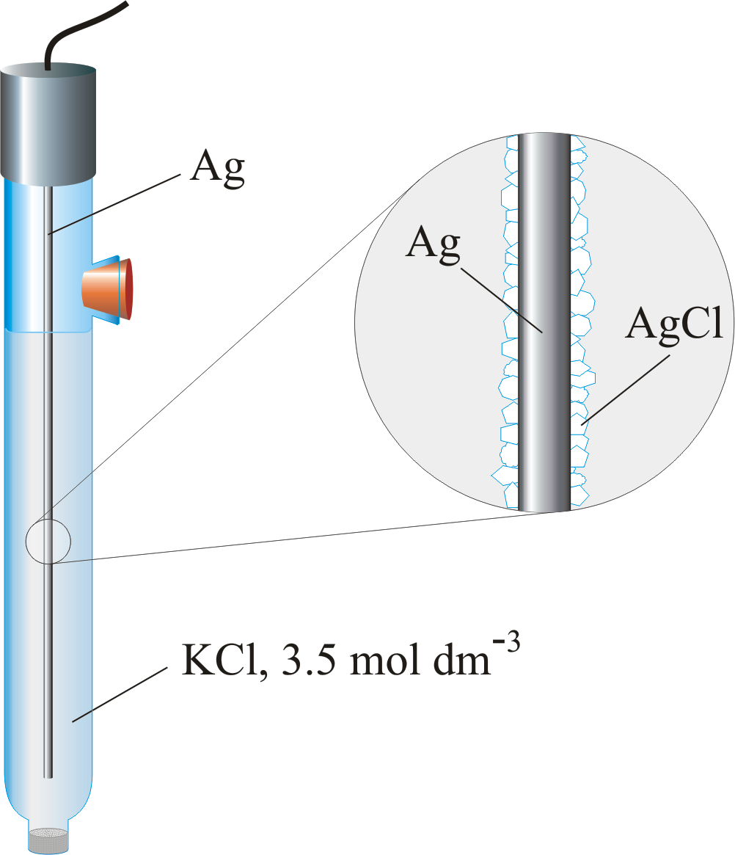
elettrodo di riferimento
Hg|Hg₂Cl₂|Cl⁻
elettrodo di riferimento
Ag|AgCl|Cl⁻

Slide 43
Perché l’elettrodo Pt|H₂|H⁺ non è di uso comune come riferimento e si preferisce adoperare invece elettrodi di II specie?
(F.Scholz, Electroanalytycal methods, Springer, p 263)
1) H₂ è molto pericoloso perché altamente infiammabile
(finestra di infiammabilità 4 - 76%, T autoaccensione 560 °C)
2) H₂ deve essere estremamente puro da H₂S, AsH₃, SO₂, CO e HCN, gas che "avvelenano" il Pt e modificano il valore di E°
Si scelgono la sicurezza e la praticità a scapito della accuratezza
Domanda da porsi: quante cifre significative potrei/vorrei avere?

Slide 44
Elettrodi di riferimento più comuni
Name | Nernst Equation | Potential | T coefficient
 | (V vs. SHE) | (V vs. SHE) | (mV ºC⁻¹)
Hydrogen (SHE) | E⁰ - 0.059 pH | 0.00 | ..
Silver chloride | E⁰ - 0.059 log a _{chloride} | 0.2224 | -0.6
 | 0.1 M KCl | 0.2881 | ..
 | 1.0 M KCl | 0.235 | ..
 | saturated (KCl) | 0.199 | ..
 | seawater | ~0.250 | ..
Calomel | E⁰ - 0.059 log a _{chloride} | 0.268 | ..
 | 0.1 M KCl | 0.3337 | -0.06
 | 1.0 M KCl | 0.280 | -0.24
(SCE) | saturated (KCl) | 0.241 | -0.65
Mercurous sulfate | E⁰ - 0.0295 log a_{sulfate} | 0.6151 | ..
Mercuric | E⁰ - 0.059 pH | 0.926 | ..
Copper sulfate | E⁰ + 0.0295 log a_{copper} | 0.340 | ..
 | saturated | 0.318 | ..

Slide 45
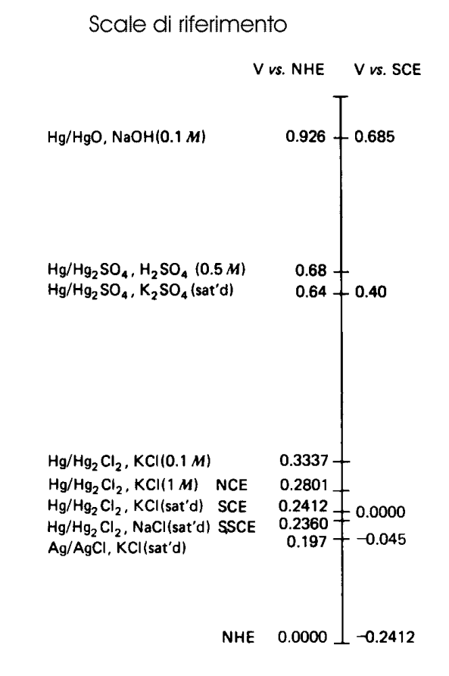
Riassunto delle scale di riferimento più comuni
es. per passare da SCE a NHE
E_{NHE} = E_{SCE} + 0.2412 V
es. per passare da NHE a SCE
E_{SCE} = E_{NHE} - 0.2412 V

Slide 46
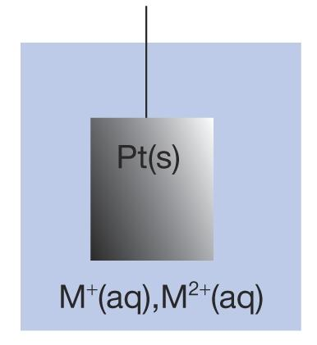
semielementi di III specie o di ossidoriduzione: Pt|M⁺,M^{n+}
es. elettrodo in Pt o glassy carbon (inerte alla redox) immerso in una soluz contenente sia Fe³⁺ che Fe²⁺
La reazione è
Fe³⁺ + e Fe²⁺
Il potenziale dell’elettrodo = f(a_{M+}, a_{Mn+})

Slide 47
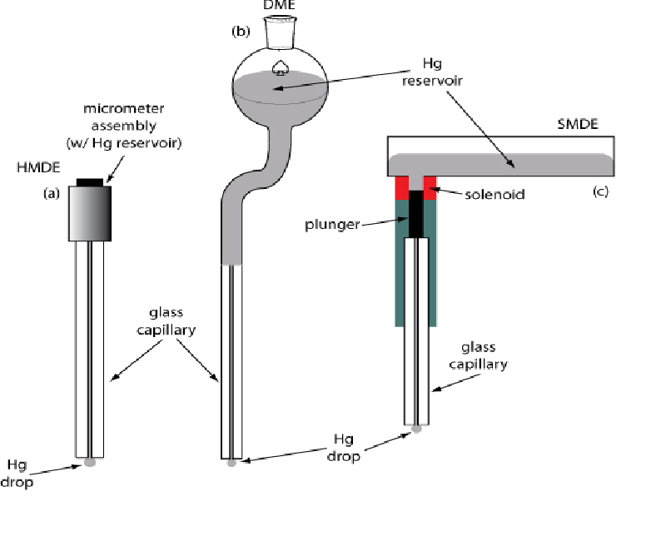
Elettrodi a Hg

Slide 48
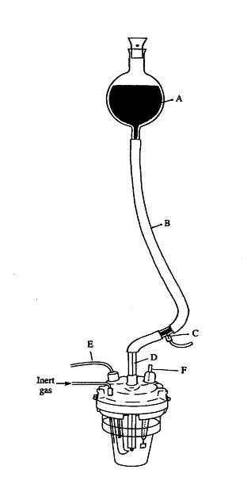
Elettrodo a Hg (modello vecchio)
Es. di pila con elettrodo a Hg

Slide 49
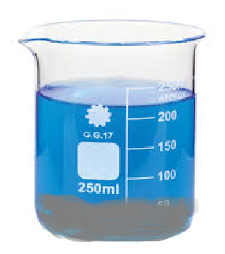
tubo in vetro contenete filo acciaio per contatto elettrico
Nella soluzione può essere aggiunto il secondo elettrodo oppure il ponte salino
Un semielemento o una pila possono avere qualunque forma, dipende dal tipo di esperimento
soluz. di elettrolita
Elettrodo di Hg a pozzetto

Slide 50
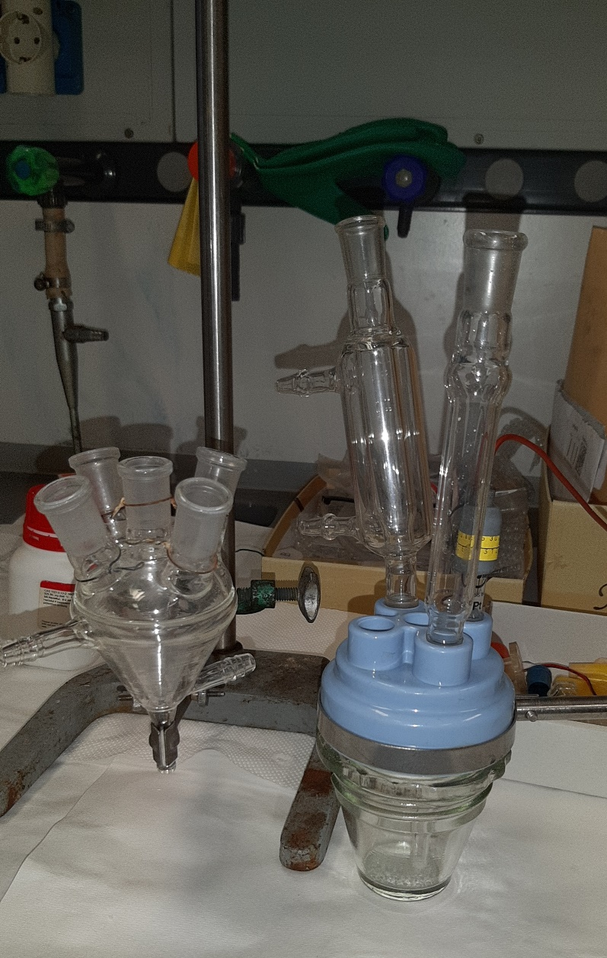
Recipienti per costruire pile muniti di 5 colli normalizzati.
Si mette nel recipiente la soluzione con l'elettrolita e si infila un elettrodo in un collo.
In quella di dx sono presenti anche 2 ponti salini in vetro.
Si può mettere nella cella il primo elettrolita e un elettrodo mentre in un ponte si può mettere un secondo elettrolita e un altro elettrodo.

Slide 51
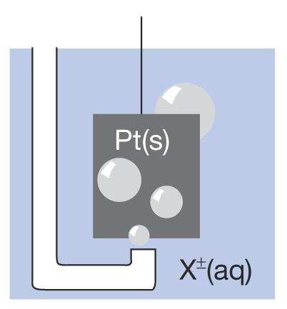
semielementi a gas: Pt|A(gas)|A⁺(aq)
un metallo non reattivo es. Pt sul quale viene fatto gorgogliare un gas e il tutto immerso in una soluzione dello ione del gas
es. H⁺ + e ½ H₂
½ Cl₂ + e Cl⁻
¼ O₂ + ½ H₂O + e OH⁻
Il potenziale dell’elettrodo = f(fugacità A, a_{A+})

Slide 52
si considerino i due casi
H⁺ + e ½ H₂
caso a)
2H⁺ + 2e H₂
caso b)
scrivere la reazione di riduzione bilanciata in un modo o nell'altro (con 1 o 2 e⁻), fornisce lo stesso risultato in termini di E ?
caso a)
caso b)
E = E' ?

Slide 53
se si suppone E = E'
la risposta è sì

Slide 54
Nota
L'elettrodo a idrogeno Pt|H₂|H⁺ ha potenziale 0.000 V solo in condizioni standard, cioè f H₂ = 1 e aH⁺ = 1
altrimenti è da considerarsi come un qualsiasi altro elettrodo a gas

Slide 55
riassunto classificazione elettrodi Atkins pag 262
Tipo | schema | coppia redox | semireazione
Metallo|ione | M(s)|M⁺(aq) | M⁺|M | M⁺(aq) + e M(s)
M|sale insol| anione com. | M(s)|MX(s)|X⁻(aq) | MX|M, X⁻ | MX + e M(s)+X⁻(aq)
Redox | Pt(s)|M⁺(aq),M²⁺(aq) | M⁺|M²⁺ | M²⁺(aq) + e M⁺(aq)
Elettrodo a gas | Pt(s)|X₂(g)|X⁺(aq) | X⁺|X₂ | X⁺(aq) + e ½ X₂(g)
 | Pt(s)|X₂(g)|X⁻(aq) | X₂|X⁻ | ½ X₂(g) + e X⁻(aq)

